Slide 1

Tento materiál byl vytvořen v rámci projektu Operačního programu Vzdělávání pro konkurenceschopnost.
Projekt MŠMT ČR | EU PENÍZE ŠKOLÁM
Číslo projektu | CZ.1.07/1.4.00/21.2146
Název projektu školy | Inovace ve vzdělávání na naší škole ZŠ Studánka
Šablona III/2 | Inovace a zkvalitnění výuky prostřednictvím ICT

Slide 2

Sada č. XII
Identifikátor sady: VY_32_INOVACE_Sada XII_ HV, DUM 10
Vzdělávací oblast: Umění a kultura
Vzdělávací obor: Hudební výchova
Název: Bedřich Smetana
Autor: Zuzana Řípová
Stručná anotace: Výuková prezentace díla Bedřicha Smetany pro 4.a5.ročník
Metodické zhodnocení: Žáci se seznámí s dílem a hudebními ukázkami tvorby B. Smetany
Odpilotováno: 24.2.2012 ve 4.A
Autorem materiálu a všech jeho částí, není-li uvedeno jinak, je Zuzana Řípová

Slide 3
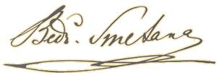
Bedřich Smetana

Slide 4
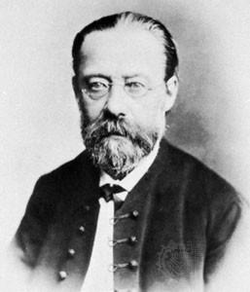
Bedřich Smetana
Bedřich Smetana se narodil 2. března 1824 v Litomyšli.
Smetana je jeden z nejvýznamnějších českých skladatelů.
Skládal v období romantismu.
Zemřel 12. května 1884 v Praze.

Slide 5
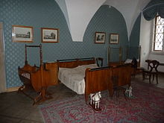
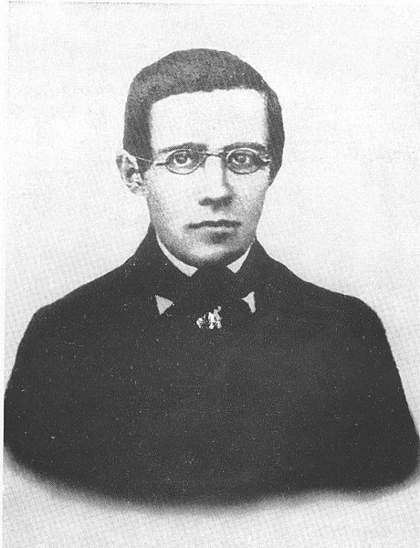
Život
Narodil se do rodiny sládka společně se svými 17 sourozenci, z kterých ale 7 umřelo v raném věku.
Vystudoval gymnázium.
Smetana v době studií.
Rodná světnička v Litomyšli

Slide 6
Život
Roku 1849 se oženil se svoji láskou Kateřinu Otillií Kolářovou. S ní měl 4 dcery. Bohužel tři z jeho dcer roku 1855 zemřeli. Tyto rány ovlivnily nejen jeho tvorbu, ale také manželství s Kateřinou.
Kateřina umírá roku 1859 kvůli tuberkulóze.
Bedřich Smetana také pobýval několik let ve Švédsku.
Znovu se oženil s Barborou Ferdinandiovou a měl s ní 2 dcery. Toto manželství bylo, jak se později ukázalo, nešťastné.

Slide 7
Život
Po návratu zpátky do Prahy se stal kapelníkem Prozatímního divadla.
Roku 1870 se začal zhoršovat jeho zdravotní stav. Postihovaly ho kožní záněty, mdloby… Nakonec jeho záněty zasáhly jak ušní kůstky (postupně ohluchl) tak jeho mozek – začal nesmyslně blábolit, stával u okna a mával neexistujícím lidem. Trpěl halucinacemi.
Roku 1884 umírá.

Slide 8
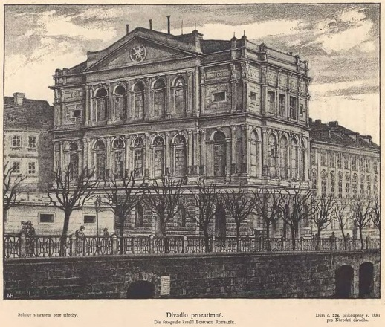
Dobová kresba Prozatímního divadla

Slide 9
Dílo
Nejznámějším dílem jsou Smetanovy opery a cykly symfonických básní.
OPERY:
    Braniboři v Čechách
    Libuše
    Dalibor
    Prodaná nevěsta a další…
Ukázka z opery Prodaná nevěsta:
http://www.youtube.com/watch?v=AC1XYoKqBiw

Slide 10
Dílo
SYMFONICKÉ BÁSNĚ:
    cyklus Má Vlast

Slide 11
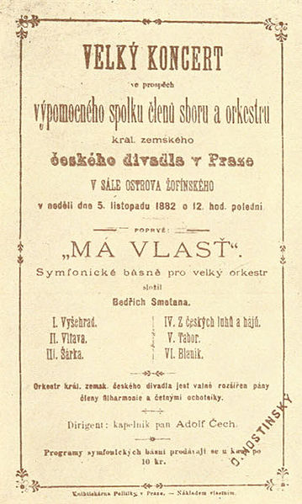
Plakát k prvnímu provedení Mé Vlasti.

Slide 12
Dílo
báseň: Vyšehrad
http://www.youtube.com/watch?v=KUd8FHA9PCk
„Harfy věštců začnou; zpěv věštců o dějích na Vyšehradě o slávě, lesku, turnajích, bojích až konečné úpadku a zříceninách. Skladba končí v elegickém tónu...“

Slide 13
Dílo
báseň: Vltava
http://www.youtube.com/watch?v=_koIqWSOCA8&feature=related
„Skladba líčí běh Vltavy, začínaje od prvních obou praménků, chladná a teplá Vltava, spojení obou potůčků do jednoho proudu; pak tok Vltavy v hájích a po lučinách, krajinami, kde zrovna se slaví veselé hody; při noční záři lůny rej rusalek; na blízkých skalách vypínají se pyšně hrady, zámky a zříceniny, Vltava víří v proudech Svatojánských; teče v širokém toku dále ku Praze. Vyšehrad se objeví, konečně mizí v dálce v majestátním toku svém v Labi.“

Slide 14
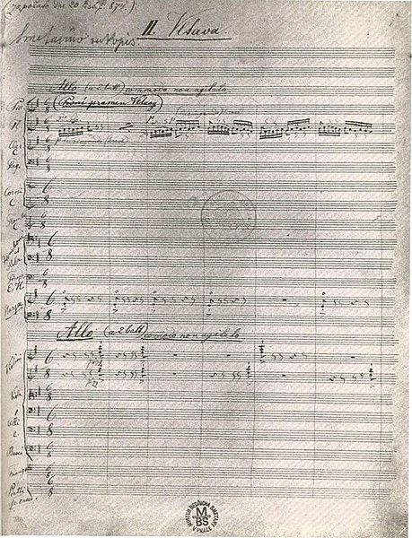

Slide 15
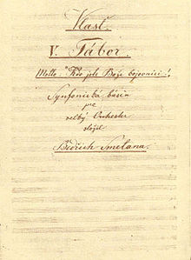
Dílo
Další básně Mé Vlasti:
                Šárka
                Z českých luhů a hájů
                Tábor
                Blaník

Slide 16
Zajímavosti
S Bedřichem Smetanou spojujeme hned dva české festivaly.
    Smetanova Litomyšl - operní festival konající se každoročně v Litomyšli
    Pražské jaro – nejstarší mezinárodní hudební festival v ČR, který se koná každoročně 12. května, tedy v den výročí Smetanovy smrti
Životem Bedřicha Smetany se nechal inspirovat také Václav Krška, který natočil roku 1955 životopisný film „Z mého života“.

Slide 17
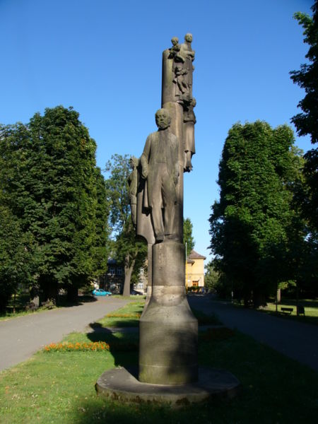
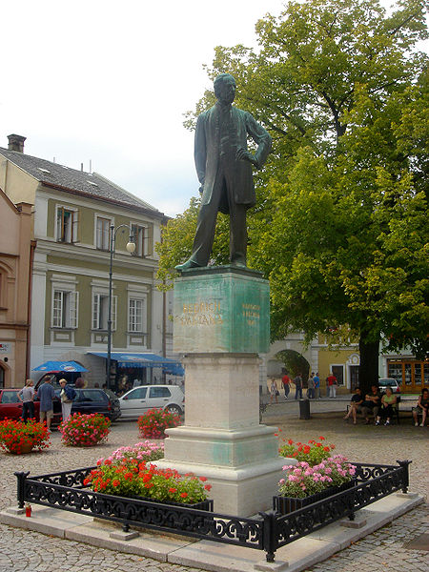
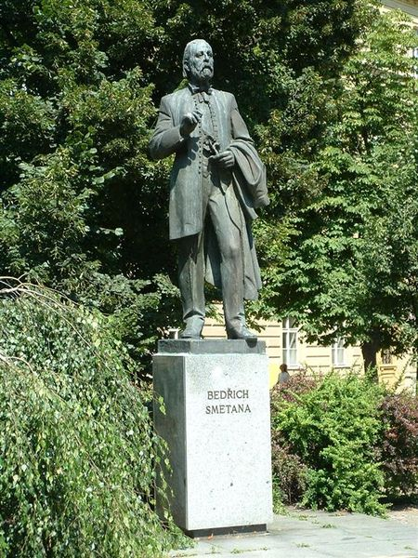
Zajímavosti
Smetana má také spoustu muzeí a pomníků.

Slide 18
Zdroje
Obrázky:[cit. 2012- 02 -20]. Dostupný pod licencí Creative Commons na WWW:
http://cs.wikipedia.org/wiki/Soubor:Smetana_signature.jpg
http://cs.wikipedia.org/wiki/Soubor:Bedrich_Smetana.jpg
http://cs.wikipedia.org/wiki/Soubor:Rodn%C3%A1_sv%C4%9Btni%C4%8Dka_Bed%C5%99icha_Smetany.jpg
http://cs.wikipedia.org/wiki/Soubor:SmetanaGrammarSchool.jpg
http://cs.wikipedia.org/wiki/Soubor:Bedrich-Smetana-Litomisl.jpg
http://commons.wikimedia.org/wiki/File:SmetanaStatuePilsen.jpg?uselang=cs

Slide 19
Zdroje
http://cs.wikipedia.org/wiki/Soubor:Bohumil_Roubal%C3%ADk_Divadlo_prozat%C3%ADmn%C3%A9.jpg
http://cs.wikipedia.org/wiki/Soubor:M%C3%A1_vlast_-_plak%C3%A1t_k_prvn%C3%ADmu_p%C5%99edstaven%C3%AD.jpg
http://cs.wikipedia.org/wiki/Soubor:Partitura,_Vltava.jpg
http://cs.wikipedia.org/wiki/Soubor:Bed%C5%99ich_Smetana,_tituln%C3%AD_strana_k_T%C3%A1boru.jpg
http://cs.wikipedia.org/wiki/Soubor:Bedrich_Smetana_memorial.jpg

